Slide 1
Роль фольклора в речевом развитии детей раннего возраста в режимных моментах

Slide 2
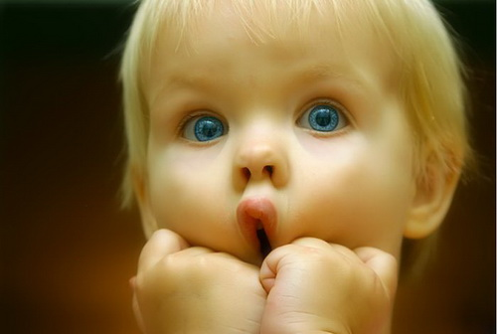
В раннем детстве ребенок овладевает величайшим достижением человечества – речью. Этот бурный процесс не происходит сам собой. Маленький ребенок многое усваивает путем непосредственного подражания окружающим его людям, а так же непосредственно соприкасаясь с разными предметами. Это самостоятельно добытый опыт имеет большое воспитательное значение: будит любопытство, умственную активность, доставляет много конкретных впечатлений.

Slide 3
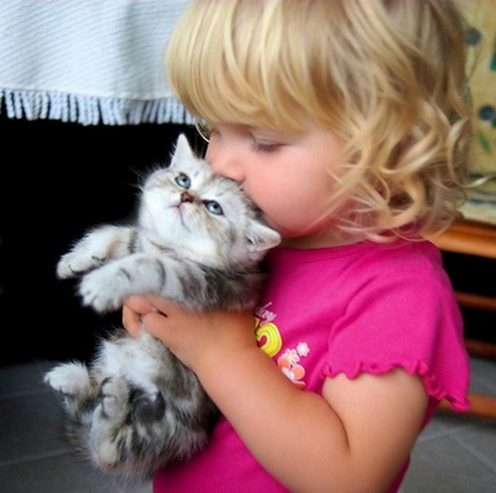
Третий год жизни является самым благоприятным для развития речи ребенка. Основная задача развития речи ребенка - овладение нормами и правилами родного для него языка. Устное народное творчество таит в себе неисчерпаемые возможности для пробуждения познавательной активности, самостоятельности, яркой индивидуальности малыша, для развития речевых навыков. Поэтому следует использовать фольклор в воспитании детей.

Slide 4
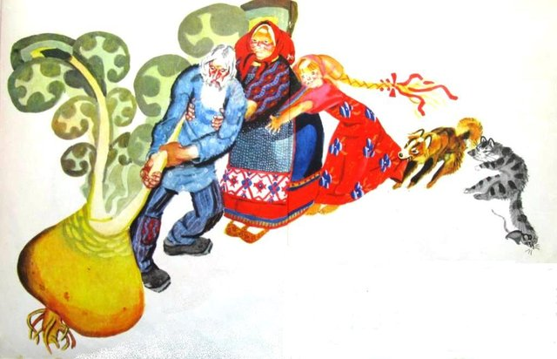
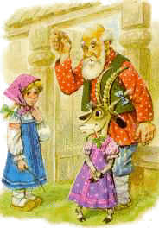
Ценность раннего обучающего воздействия давно подмечена народом.
Фольклор, имеет ярко выраженную эстетическую направленность. Многое в нем создавалось, специально для детей и было продиктовано великой заботой о молодежи – своем будущем.
С незапамятных времен живут в народном быту колыбельные песни, пестушки, потешки, которые забавляют и учат маленького ребенка. Обязательными спутниками раннего детства являются сказки про курочку рябу, козу-дерезу, репку.

Slide 5
Народные песенки, потешки, пестушки представляют собой прекрасный речевой материал, который можно использовать, как в организованной образовательной деятельности, так и в совместно-партнерской деятельности детей раннего возраста.
С их помощью можно развивать:
фонематический слух
грамматический строй речи
звуковую культуру речи.
обогащать словарь

Slide 6
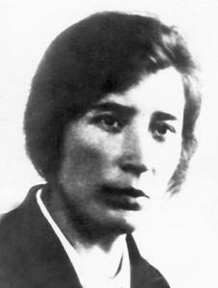
А.П.Усова считает, что потешки, сказки, загадки и пословицы являются богатейшим материалом для развития культуры речи.

Slide 7
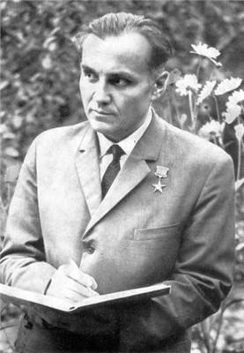
В.А.Сухомлинский считал, что сказки, песенки, потешки, являются незаменимым средством пробуждения познавательной активности, самостоятельности, яркой индивидуальности.

Slide 8
Педагоги и психологи прошлого считают фольклор одним из действенных и ярких средств народной педагогики, таящий огромные дидактические возможности. Они отмечают, что знакомство с народными произведениями обогащает чувства и речь малышей, формирует отношение к окружающему миру, играет неоценимую роль в нравственном и речевом развитии.

Slide 9
Звучность, ритмичность, напевность, занимательность потешек привлекает детей, вызывают желание повторить, запомнить, что, в свою очередь, способствует развитию разговорной речи.

Slide 10
Оксан Семеновна Ушакова считает, что потешки, скороговорки, пословицы, поговорки являются богатейшим материалом для развития звуковой культуры речи. Развивая чувство ритма и рифмы, готовим ребенка к дальнейшему восприятию поэтической речи и формируем интонационную выразительность его речи.

Slide 11
В своей работе я поставила перед собой задачи :
Знакомить детей с устным народным творчеством.
Учить внимательно слушать, и запоминать художественные произведения, отгадывать загадки, принимать участие в драматизации сказок.
Заучивать потешки.
Воспитывать уважительное отношение к взрослым и сотрудникам детского сада.
Воспитывать дружеские чувства и гуманное взаимоотношения между детьми.
Воспитывать положительное отношение к режимным моментам: умыванию, одеванию, приему пищи и т.д.
Воспитывать любовь к живому.

Slide 12
Особую значимость фольклор представляет в первые дни жизни малыша в детском саду. Маленький ребёнок в период адаптации скучает по дому, маме, не способен к общению с другими детьми и потому находится в угнетённом состоянии.
Потешка помогает устанавливать первоначальный контакт воспитателя с малышами. Правильно подобранная потешка, помогает погасить в малыше отрицательные эмоции, пробудить чувство симпатии к пока ещё чужому для него человеку. В общем, отвлечься и успокоиться.
Потешка способна корректировать поведение детей, создавать у них хорошее настроение. Вот почему стараемся, чтобы потешка сопутствовала всей жизни малышей, настраивала их на мажорный лад.

Slide 13
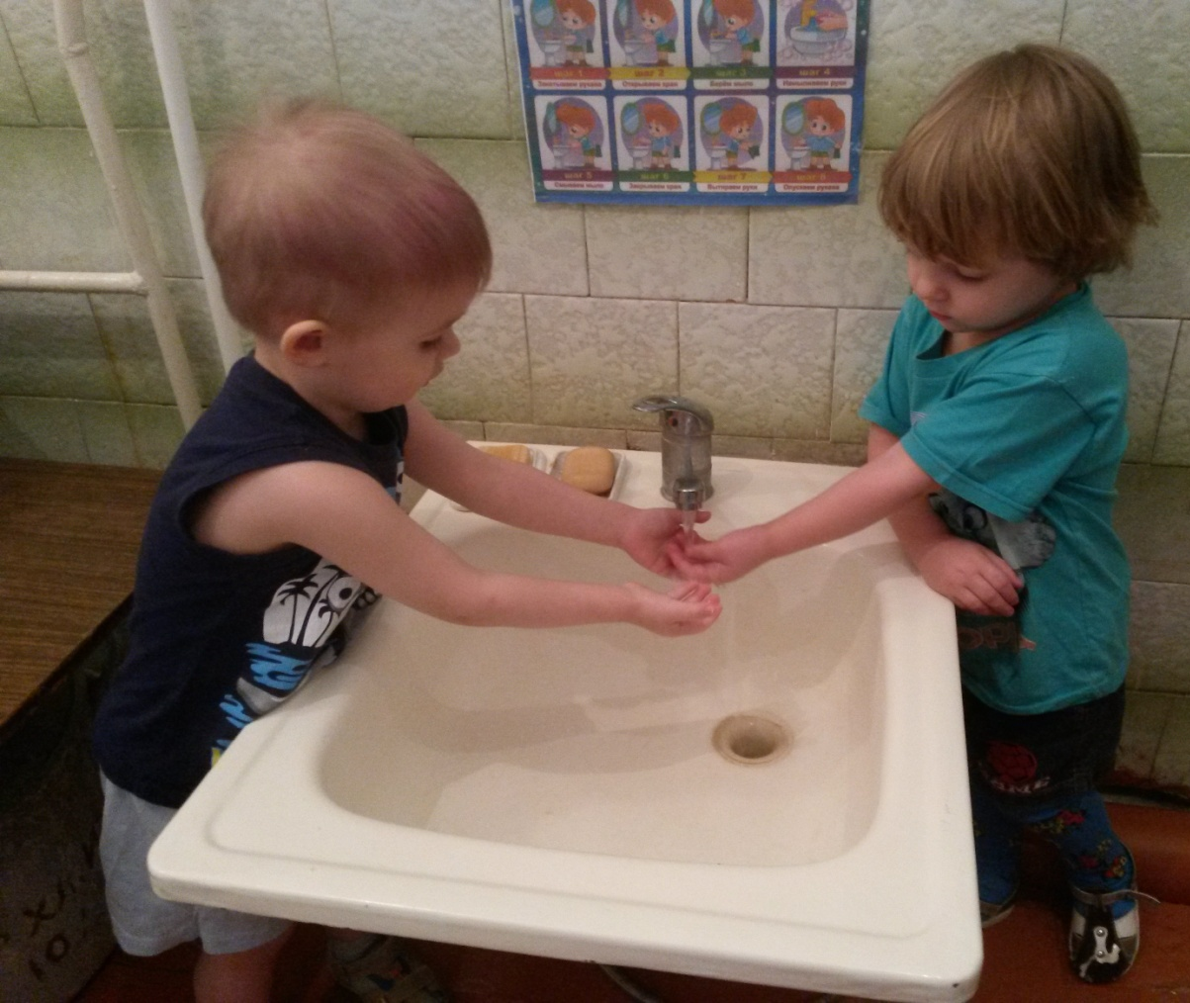
Использование фольклора в режимных моментах
При умывании.
Водичка, водичка,
Умой Насте (Кате) личико,
Чтобы глазоньки блестели,
Чтобы щечки краснели,
Чтоб смеялся роток,
Чтоб кусался зубок.

Slide 14
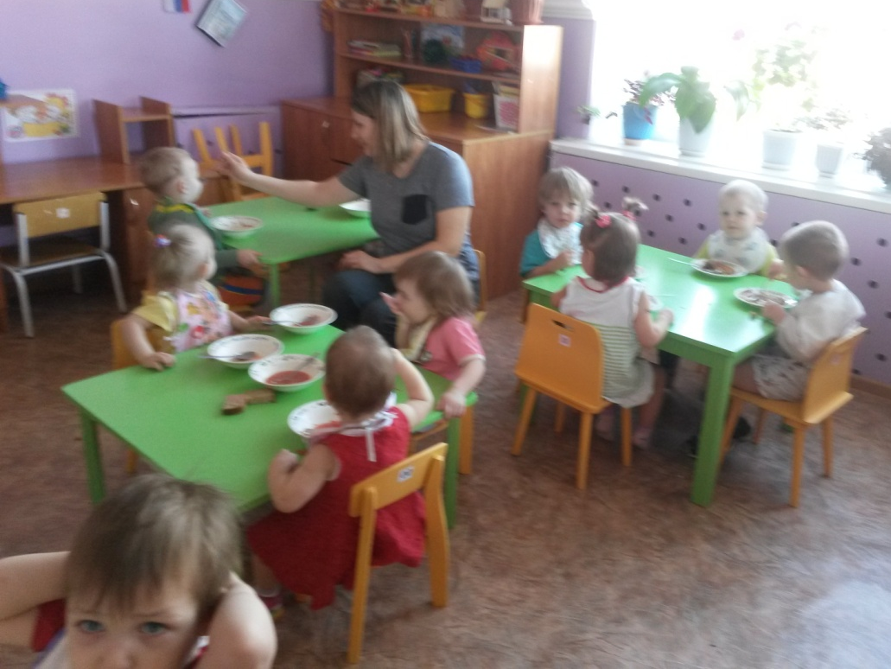
При кормлении:
Плывёт, плывёт кораблик,
Качаясь по волнам.
Плывёт, плывёт кораблик,
А (имя ребёнка) его - ам!
Наша ложка непослушна:

Slide 15
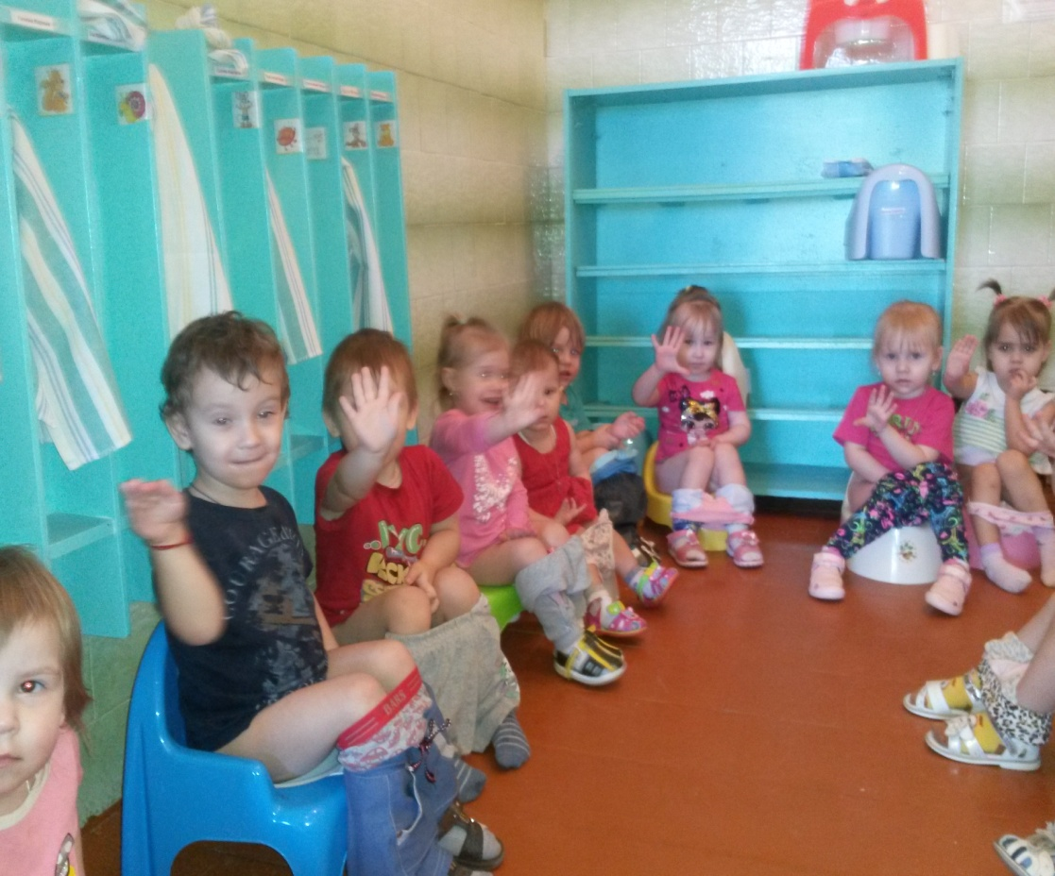
На горшках:
Прыг-скок, прыг-скок,
Мы присядем на горшок.
Мы поели, мы попили.
Про него чуть не забыли.

Slide 16
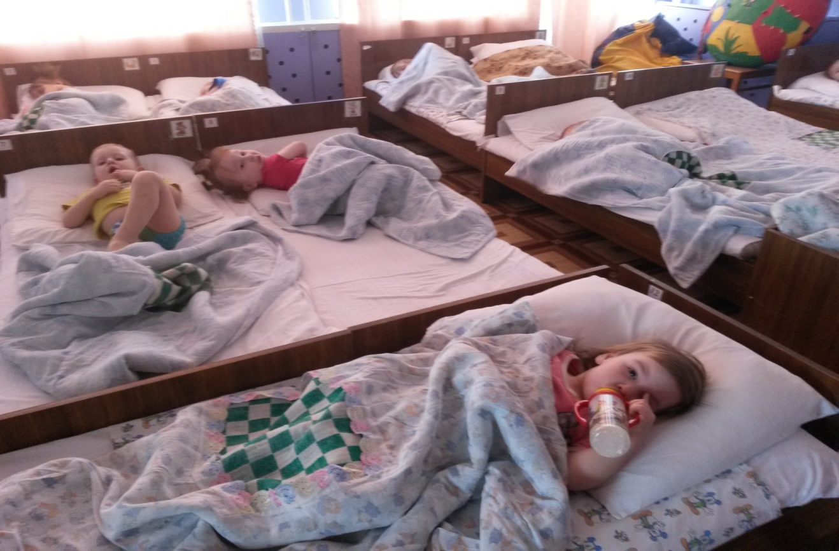
При засыпании:
Снял зайчонок тапочки,
Чисто вымыл лапочки,
Съел морковку -И в кровать,
Будет зайка крепко спать

Slide 17
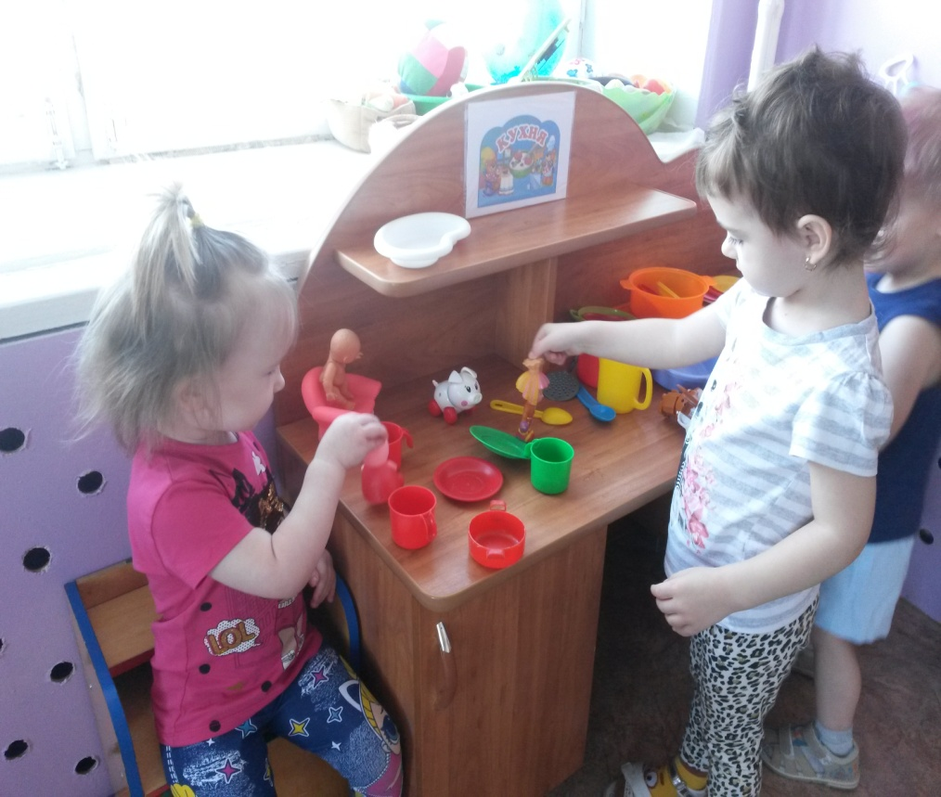
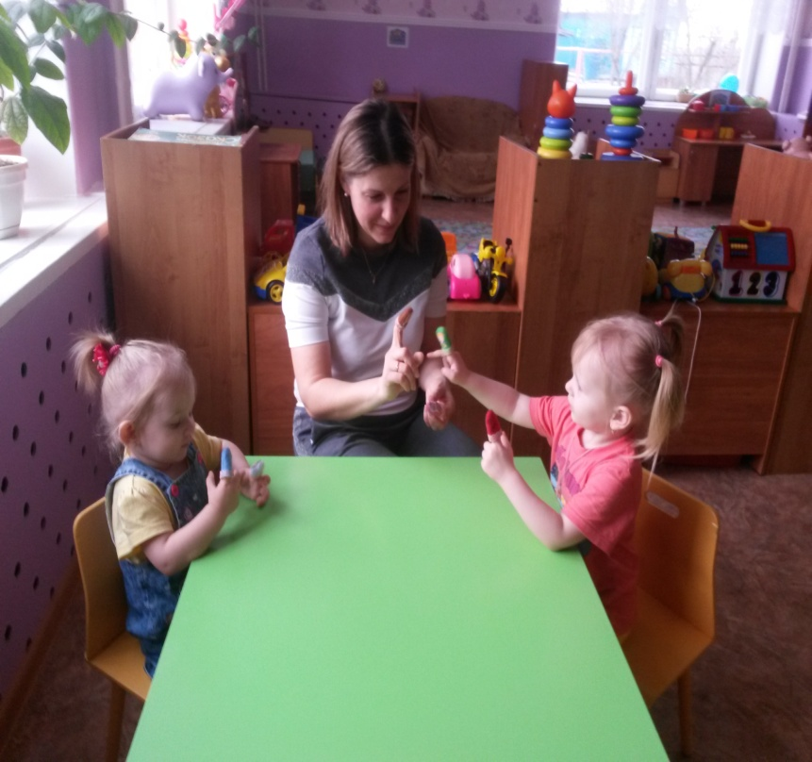
При сюжетно- ролевых игр, на примере «Чаепитие».
«Дверь открою, стану звать,
Деток чаем угощать».
Пальчиковый театр.

Slide 18
В своей работе выделила два направления:
Использование фольклора в организованной образовательной деятельности: коммуникация и чтение художественной литературы.
Использование фольклорных произведений в совместно-партнерской деятельности.

Slide 19
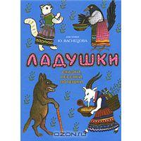
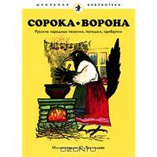
Организованную образовательную деятельность и чтение художественной литературы используем методику Борисенко М.Г., Лукиной Н.А. Авторы широко используют фольклорный материал в развитии речи детей. В программный материал включены такие виды фольклорных жанров как пестушки, потешки, загадки, сказки. Потешки подобраны по всем лексическим темам, с которыми должен ознакомиться ребенок раннего возраста.

Slide 20
Организованную образовательную деятельность с использованием русского фольклора рассматриваем не как традиционную форму обучения, а как яркое общение с малышами. Ведь на глазах у детей разыгрывается красочное действие: звери разговаривают человеческими голосами, поют, пляшут, играют и т. д. Привнесение настроения затейливости, шаловливого веселья, и иногда и некоторого баловства - вот в чём приоритет фольклорных игр.

Slide 21
Как известно, малыши отличаются непроизвольностью действий, неспособностью к самоорганизации, сдержанности, их внимание неустойчиво. Поэтому при чтении произведений используем все средства выразительности речи: мимику, жесты, силу голоса, тембр, стараемся прочесть эмоционально, ведь дети не просто отзывчивы на эмоциональное поведение взрослых, они проявляют эмоциональную чуткость ко всем действиям педагога.

Slide 22
Использую наглядные средства (игрушки, картинки, пособия), с помощью которых создается развернутая картина действий и результата. Пояснения лаконичные, четкие, сжатые (иначе за потоком слов потеряется смысл текста) подкрепляются показом наглядного дидактического материала.

Slide 23
Фольклор даёт возможность познакомить детей с животными, которых они видели только на картинке, формируют представления о диких животных, птицах и их повадках. Фольклорные произведения учат детей понимать “доброе” и “злое”, противостоять плохому, активно защищать слабых, проявлять заботу, великодушие. Через сказку, потешки, песенки у малышей складываются более глубокие представления о плодотворном труде человека. Это только начало жизненного пути. И пусть уже в самом начале этот путь будет освещен солнцем народного поэтического творчества.

Slide 25
Спасибо за внимание

